Slide 1









PHÒNG GD&ĐT QUẬN HOÀNG MAI
TRƯỜNG TIỂU HỌC LĨNH NAM
Nhiệt liệt chào mừng các thầy cô đến dự giờ
Lớp 5A7
Giáo viên: Đỗ Lan Anh

Slide 2


Toán
So sánh hai số thập phân
SGK trang 41, 42

Slide 3
Sợi dây thứ nhất dài 8.1m, sợi dây thứ hai dài 7.9m. Hãy so sánh chiều dài của hai sợi dây.
Sợi dây thứ nhất
8.1m
sợi dây thứ hai
7.9m
Ví dụ 1:
so sánh chiều dài
hai sợi dây.

Slide 4
Ví dụ 1:
So sánh 8,1m và 7,9m
Vậy:
8
8,1 …. 7,9
>
7
(phần nguyên có 8 > 7)
Trong hai số thập phân có phần nguyên khác nhau, số thập phân nào có phần nguyên lớn hơn thì số đó lớn hơn.

Slide 5
Ví dụ 2:
So sánh 35,698m và 35,7m
Vậy:
<
35,698m …. 35,7m
6
7
Trong hai số thập phân có phần nguyên bằng nhau, số thập phân nào có hàng phần mười lớn hơn thì số đó lớn hơn.

Slide 6
Ví dụ 3:
So sánh 54,75m và 54,75m
Vậy:
=
54,75m …. 54,75m
54,75
54,75
(phần nguyên, phần thập phân bằng nhau)
Nếu phần nguyên, phần thập phân của hai số đó bằng nhau
thì hai số đó bằng nhau.

Slide 7

So sánh phần nguyên như so sánh hai số tự nhiên, phần nguyên nào lớn hơn thì số đó lớn hơn
Phần nguyên khác nhau
VD: 8,1 > 7,9
Hàng phần mười
So sánh hai
số thập phân
So sánh phần thập phân
Phần nguyên bằng nhau
Hàng phần trăm
VD: 35,698 < 35,7
Hàng phần nghìn
….
Phần nguyên, phần thập phân bằng nhau
Hai số thập phân bằng nhau
VD: 54,75 = 54,75

Slide 8


Ví dụ
<
72,67 …. 72,76
=
45,63 …. 45,63

Slide 9




Trò chơi gồm 3 câu hỏi trắc nghiệm
Ở mỗi câu hỏi, các em sẽ có thời gian 5 giây
để đưa ra đáp án.
Để trả lời, các em sẽ giơ thẻ A, B, C
A
B
C

Slide 10









Yeahhh,
Đúng rồi!
Chúc mừng bạn !
Điền dấu thích hợp vào chỗ chấm:
48,97…. 51,02
Huhu,
chưa chính xác rồi!
Bạn chọn lại nha.
A. <
B. >
C. =
HẾT GIỜ

Slide 11

Yeahhh,
Đúng rồi!
Chúc mừng bạn!
Điền dấu thích hợp vào chỗ chấm:
96,4 …. 96,38
Huhu,
chưa chính xác rồi!
Bạn chọn lại nha.
A. <
B. >
C. =
HẾT GIỜ

Slide 12

Yeahhh,
Chúc mừng bạn!
Điền dấu thích hợp vào chỗ chấm:
0,7 .… 0,65
Huhu,
chưa chính xác rồi!
Bạn chọn lại nha.
A. =
B. <
C. >
HẾT GIỜ

Slide 13






Các bạn giỏi quá !

Slide 14

1. So sánh hai số thập phân:
<
>
>
a) 48,97 ….. 51,02
b) 96,4 ….. 96,38
c) 0,7 ….. 0,65

Slide 15

2. Viết các số sau theo thứ tự từ bé đến lớn:
6,375 ; 9,01 ; 8,72 ; 6,735 ; 7,19
→ 6,375 ; 6,735 ; 7,19 ; 8,72 ; 9,01

Slide 16



VIỆT NAM VÔ ĐỊCH
EM TẬP LÀM THỦ MÔN

Slide 17
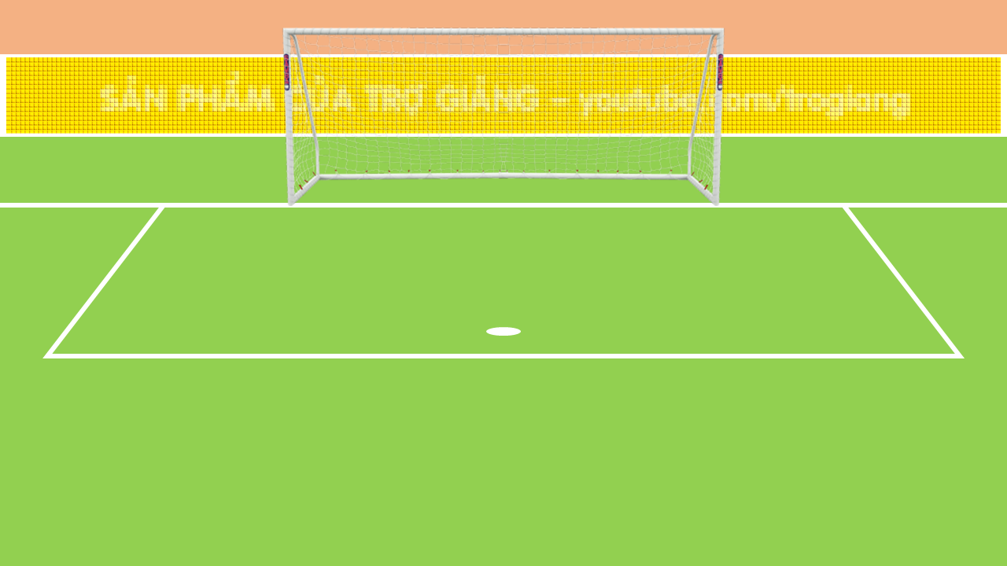






So sánh hai số thập phân:
4,785 …. 4,875
A. 4,785 < 4,875
B. 4,785 > 4,875
C. 4,785 = 4,875

Slide 18
Số nào bé nhất trong các số sau:
86,770 ; 86,707 ; 87,67 ; 86,77
A. 86,770
B. 86, 707
C. 87,67
D. 86,77

Slide 19
Tìm hai số thập phân bằng nhau trong các số thập phân sau:
9,725 ; 7,925 ; 9,752 ; 7,9250
A. 9,725 = 9,752
B. 9,725 = 7,925
C. 7,925 = 7,9250
D. 7,9250 = 9,752

Slide 20
Sắp xếp theo thứ tự từ lớn đến bé:
0,75 ; 0,753 ; 0,735
A. 0,753 ; 0,735 ; 0,75
B. 0,75 ; 0,753 ; 0,735
C. 0,75 ; 0,735 ; 0,753
D. 0,753 ; 0,75 ; 0,735

Slide 21


Dặn dò
Xem lại bài, rèn so sánh số thập phân.
Chuẩn bị bài “Luyện tập”

Slide 22






Chào tạm biệt các em

